Slide 1
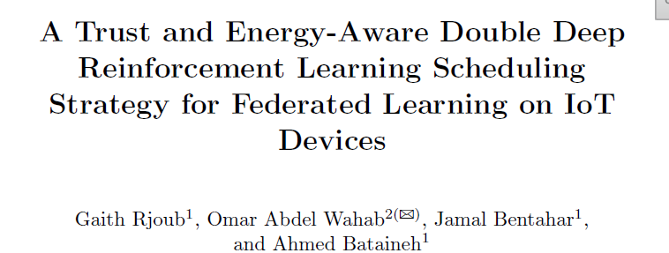
ICSOC 2020

Slide 2
Motivation
the reliability of the devices cannot be overlooked.
eg : the presence of unreliable devices in the federated training might lead to performance degradation and even security hazards(use bogus data to do their local training).
Solution
A trust establishment technique
该算法监控物联网设备的CPU和内存消耗，并采用改进的Z-score统计方法来识别物联网设备的资源过度或不足消耗的异常行为。
DDQN
使边缘服务器能够在能源效率和可信度方面找到最优调度决策。

Slide 3
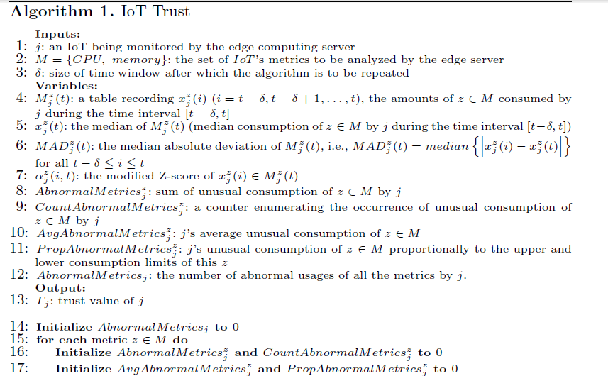
Trust Establishment Mechanism
Modified Z-score：衡量异常值强度的标准分数。
通过检查某一特定分数在某一特定分数上的可靠性，某一特定分数与典型分数有多大差别。
Notes:
与其他统计技术相比，该方法对异常值具有更强的稳健性。因为它利用的是中位数$\overline{x}$，而不是平均值μ。
在本文算法中，使用中位数绝对偏差${MAD}_{j}^{z}(t)$来近似某一分数与中位数的差值。
定义：${MAD}_{j}^{z}(t)$<一个度量z如CPU、RAM被一个设备j在时间窗口[t-δ,t]的绝对偏差>。

Slide 4
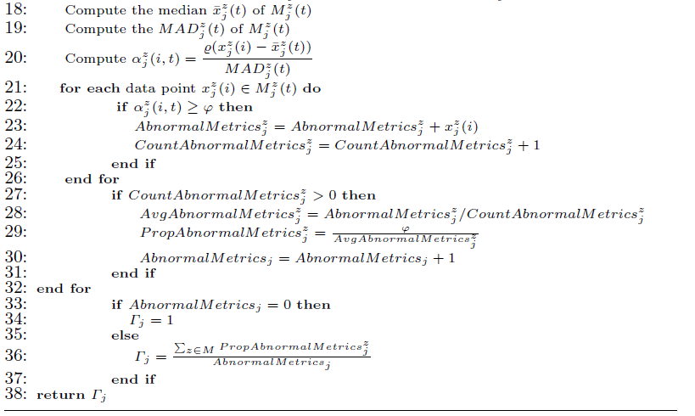
Trust Establishment Mechanism

Slide 5





DDQN Scheduling Policy
$Γ_{j}是$算法1中计算出来的IoT设备j的信任值,$x_{j}是$j的能量状态。
R：最大化信任值的同时最小化能量消耗
Notes:
信任值和能量状态是动态的，可以从状态到状态进行改变。
$σ_{j}=1$表示参数服务器分配一个训练任务给IoT设备j。
$l_{j}^{x}表示$设备j下载、训练、上传模型需要的能量
$ε_{j}$表示将模型从参数服务器传输到设备j并运行模型的成本。
除了IoT设备的信任分数，边缘服务器还考虑了设备的可用能量水平，以确保这些设备有足够的电池容量来下载、训练、上传模型。

Slide 6



DDQN Scheduling Policy
边缘服务器决定了优化决策：
最优值函数可以嵌套在Bellman方程中，定义如下：
Loss Function：
DDQN的目标函数定义：
Notes:
$θ_{i}$是在第i轮迭代在线网络的参数，$θ_{i}^{′}$是target网络的参数。
动作a的选择基于$ε−greedy$策略。
DDQN使用两个分离的DNNs，一个在线网络权值集合$θ，$一个目标网络权值集合$θ^{‘’}$，

Slide 7


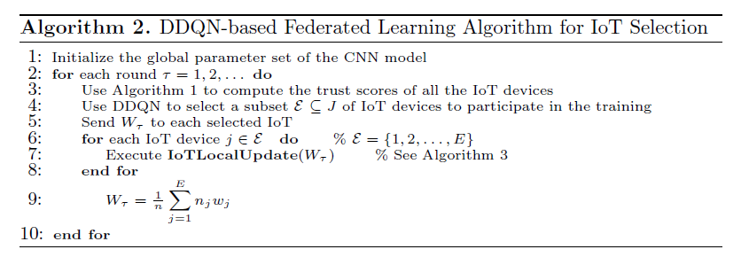
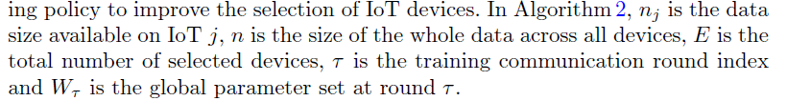
DDQN-Based Federated Learning Model
采用CNN网络进行分析
边缘服务器接受来自可信IoT设备的局部梯度向量，然后聚合（平均）得到全局梯度：
Notes:
$w_{j}是$CNN模型的本地参数集合
$L_{j}$是设备j测量训练误差的本地损失函数
$∇_{w_{j}}L_{j}(∙)$是损失函数$L_{j}$关于$w_{j}的$梯度

Slide 8
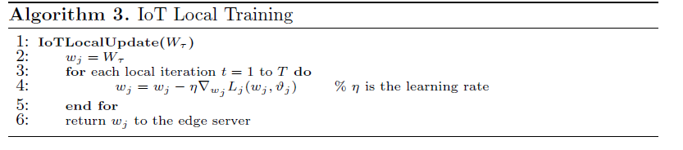


DDQN-Based Federated Learning Model
每个设备j上的局部损失函数定义为：
全局层面，边缘服务器上的训练任务的主要目标是优化参数，使得全局损失最小：

Slide 9
实验结果分析
Model:CNN
Dataset：CIFAR-10
Baselines:Random scheduling、DQN

Slide 10
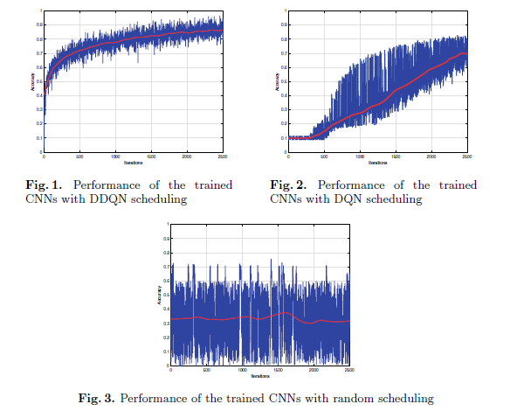
实验结果分析
2000次迭代
DDQN：87% 、DQN：71%
Random：35%
DDQN比DQN收敛的更快
Notes:
训练性能提升在于考虑了物联网设备的信任值。
图３中，与DQN相比，DDQN依赖于双Q模型，提供了更好的潜在动作的估计；另一方面，Q值是有噪声的，当我们在所有行动中采取最大值时，会有相当大的风险获得高估的价值。

Slide 11
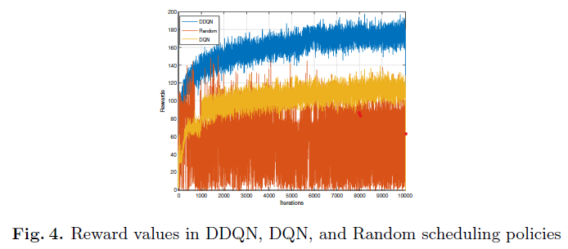
实验结果分析
进行了超过10000次迭代
Reward—DDQN：175、DQN：115、Random：60
DDQN使得边缘服务器能够更好地学习最佳奖励最大化的调度策略。

